Slide 1
Меньшиков Сергей Борисович
Руководитель представительства в ДФО (г. Хабаровск)
ООО «Прософт-Системы»
инженерная компания

Slide 2
О НАС
ФАКТЫ О КОМПАНИИ
1995
год основания
ISO 9001:2015
система менеджмента качества
>10 000 м²
площадь производства
750
человек
численность персонала
Екатеринбург
г. Москва,
г. Хабаровск,
г. Минск (Беларусь)
филиалы
ГОСТ Р ИСО 14001-2016 (ISO 14001:2015)
система экологического менеджмента
головной офис

Slide 3
СТРУКТУРА КОМПАНИИ
О НАС
ИНЖЕНЕРНЫЙ ЦЕНТР
ПРОИЗВОДСТВЕННЫЙ ЦЕНТР
ИСПЫТАТЕЛЬНЫЙ ЦЕНТР
УЧЕБНЫЙ ЦЕНТР

Slide 4
СТРУКТУРА КОМПАНИИ
НАПРАВЛЕНИЯ ДЕЯТЕЛЬНОСТИ
 | Разработка и производство приборов, ПО и систем | Системная интеграция
Энергетика | Автоматизация Релейная защита и противоаварийная автоматика Учет электроэнергии и энергоресурсов Автоматизация Учет электроэнергии и энергоресурсов
Биометрические
технологии
Разработка и производство систем идентификации:
по отпечаткам пальцев
по венам ладони
Разработка ПО
Нефтегазовый
сектор
и промышленность

Slide 5
СТРУКТУРА КОМПАНИИ
ИНЖИНИРИНГОВЫЕ УСЛУГИ
Проектирование
Сдача оборудования в эксплуатацию
Строительные и монтажные работы
Изготовление оборудования
Пусконаладочные работы
Метрологические услуги

Slide 6
О НАС
САМОРЕГУЛИРУЕМЫЕ ОРГАНИЗАЦИИ
Компания «Прософт-Системы» является членом СРО:
СРО НП «Энергопроект»
СРО НП «Гильдия Строителей Урала»
СРО Ассоциация «Уральское общество изыскателей

Slide 7
О НАС
ЧЛЕНСТВО В МЕЖДУНАРОДНЫХ ОРГАНИЗАЦИЯХ
Компания «Прософт–Системы» является членом международных организаций, поддерживающих открытые технологии и стандарты, регулярно участвует в международных выставках.
БУДЕТ ФОТО

Slide 8
О НАС
РАСПРЕДЕЛЕНИЕ ДОХОДОВ ПО ОТРАСЛЯМ
65%
энергетическая
25%
нефтегазовая
10%
металлургическая и другие отрасли промышленности

Slide 9
О НАС
СИСТЕМА МЕНЕДЖМЕНТА КАЧЕСТВА
С 2005 года система менеджмента качества инженерной компании «Про- софт-Системы» развивается на основе международных стандартов ISO 9000.
В 2018 году успешно пройден ин- спекционный аудит на соответствие международным стандартам качества бизнес-процессов.
Система менеджмента качества ком- пании признана отвечающей требова- ниям новой версии международного
стандарта ISO 9001:2015, а система экологического менеджмента – требованиям новой версии ГОСТ Р ИСО 14001-2016 (ISO 14001:2015).
Получены сертификаты соответ- ствия международного органа по сертификации DEKRA Certification GmbH.

Slide 10
СТРУКТУРА КОМПАНИИ
ИНЖЕНЕРНЫЙ ЦЕНТР
Разработка схемотехники в САПР, совместимом с технологическим оборудованием
Разработка приборов, низкоуровневого ПО и SCADA-систем
Исследовательские, периодические
и сертификационные испытания продуктов
Более 150 инженеров и программистов занято в программах НИОКР
Ежегодный план НИОКР по всем направлениям
Ежегодный выпуск до 10 новых приборов

Slide 11
СТРУКТУРА КОМПАНИИ
УЧЕБНЫЙ ЦЕНТР
Обучение в форме консультационных семинаров (лекционных и практических занятий)
Преподаватели – ведущие инженеры компании
«Прософт-Системы»
Учебные места оснащены действующим оборудо- ванием и подключены к аппаратным решениям, имитирующим реализованные проекты
Ежегодно обучение проходят более 1000 специали- стов компаний-заказчиков
15 видов обучающих курсов по всей номенклатуре продукции

Slide 12
СТРУКТУРА КОМПАНИИ
СИСТЕМА УПРАВЛЕНИЯ ПРЕДПРИЯТИЕМ
Работает под управлением ERP-системы на базе 1С
В системе ведутся все операции закупок, логисти- ки, складского учета и хранения, производствен- ного планирования и хода производства, поставок, исполнения договорных обязательств
Реализована и заканчивает опытную эксплуатацию система прослеживаемости производства от посту- пающих комплектующих до конечных изделий
В ERP-систему интегрировано производственное оборудование: линии поверхностного монтажа, автоматические оптические инспекции, линия селективной пайки.
Все ручные сборочные операции фиксируются и прослеживаются в ERP

Slide 13
СТРУКТУРА КОМПАНИИ
КАДРОВЫЙ СОСТАВ КОМПАНИИ
750
общая численность компании
37 лет
средний возраст сотрудников
Структура кадрового состава
10%
в год
cредний рост численности сотрудников
52% и инжиниринг
разработка
<4%
текучесть кадров
_{32%} продажи
и администрация
16% производство

Slide 14
СТРУКТУРА КОМПАНИИ
ПРОИЗВОДСТВЕННО-СКЛАДСКОЙ КОМПЛЕКС
35 500 м²
собственная территория
производственной
площадки
3 000 м²
автоматизированный склад
120
человек
занято в производстве
10 000 м²
производственный комплекс

Slide 15
ПРОИЗВОДСТВО
ОСНОВНЫЕ ПРОЦЕССЫ
Входной контроль компонентов
Монтаж плат (автоматизированный поверхностный монтаж компонентов, выводной монтаж компо- нентов, автоматизированная линия селективного монтажа, 4 точки контроля качества, включая 3D OI и Х-Ray контроль)
Сборка модулей, приборов и шкафов
Настройка модулей, приборов, шкафов, прошивка встроенного ПО
Метрологические испытания и первичная поверка модулей и приборов
Заводские испытания, включая термические
«стресс-прогоны»

Slide 16
ПРОИЗВОДСТВО. ПОКАЗАТЕЛИ
ПРОИЗВОДСТВО
15-30%
стабильный рост выпуска за последние 5 лет
В 2018 ГОДУ БЫЛО ПРОИЗВЕДЕНО
115 000 плат | 17 000 модулей PLC REGUL Rx00
4 200 приборов | 2 500 шкафов управления различного назначения

Slide 17
ПРОИЗВОДСТВО
ПРОИЗВОДСТВЕННЫЙ ЦИКЛ
1.
Комплектующие
поставляются на автоматизи- рованный склад
2.
Наборы ком-
плектующих отправляются в цех МПП
3.
Готовые платы
доставляют в цех сборки
контроллеров
4.
Контроллеры
устанавливаются в шкафы в цехе сборки шкафов
5.
После сборки
шкафы отправ- ляются на уча- сток испытаний
6.
Готовое обору-
дование до- ставляется на объект
7.
Оборудование
на объекте

Slide 18
ПРОИЗВОДСТВО
ЦЕХ МОНТАЖА ПЕЧАТНЫХ ПЛАТ
Автоматизированная линия лазерной маркировки плат
Две автоматизированные линии поверхностного монтажа, оснащенные современным высокоточным оборудованием: загрузчиками, принтерами
для нанесения трафаретной печати, автоматической инспекцией качества нане- сения паяльной пасты, установщиками SMD-компонентов,
конвейерной печью оплавления, автоматическое инспекция качества нанесения паяльной пасты, разгрузчиками, установкой отмывки печатных плат
Автоматическая линия оптического контроля (АОИ) и станция рентген- контроля для проверки качества монтажа
Автоматическая инспекция качества нанесения паяльной пасты
Монтаж серийных, мелкосерийных и единичных изделий по требованиям заказчика
Монтаж компонентов любой сложности, включая микросхемы BGA
Выпуск более 400 видов плат различной модификации и 200 000 модулей в год
Система поддержания постоянного микроклимата в помещении, цех отвечает стандартам экологии и безопасности

Slide 19
ПРОИЗВОДСТВО
УЧАСТКИ СБОРКИ КОНТРОЛЛЕРОВ И ПРИБОРОВ
Производительность — более 15 000 модулей и 6 000 терминалов в год
Контроль качества на каждом этапе техноло- гического процесса, в том числе финальные функциональные термопрогоны при температуре от от -55 до +80° С
Участки оснащены профессиональным обору- дованием для сборки, настройки, измерений, а также лазерной маркировки
Высококачественное и оперативное выполнение заказов

Slide 20
ПРОИЗВОДСТВО
ЦЕХ СБОРКИ ШКАФОВ
Сборка оборудования при токе нагрузки до 3000 А напряжением до 600 В
Производительность — более 3 000 шкафов НКУ в год
Более 50 видов выпускаемого оборудования

Slide 21
ПРОИЗВОДСТВЕННО-СКЛАДСКОЙ КОМПЛЕКС
СКЛАД. ОБЩЕЕ ОПИСАНИЕ
Склады компонентов, полуфабрикатов и готовой продукции общей площадью около 3 000 м²
Адресная система под управлением 1С ERP
Около 40 500 адресов складского хранения
Около 15 000 артикулов складской продукции

Slide 22
ПРОИЗВОДСТВЕННО-СКЛАДСКОЙ КОМПЛЕКС
ПРОИЗВОДСТВО. ПЛАН РАЗВИТИЯ
Автоматическая линия селективной влагозащиты
Общая сквозная система управления производственными заказами
Рост общего объема производства в два раза
Увеличение производства модулей REGUL Rх00 в пять раз

Slide 23
ИСПЫТАТЕЛЬНЫЙ ЦЕНТР
ИСПЫТАТЕЛЬНАЯ ЛАБОРАТОРИЯ
Аккредитована Федеральной службой по аккредитации.
В лаборатории проводятся исследовательские, заводские и сер- тификационные испытания выпускаемых изделий по основным видам внешних воздействий:
на электромагнитную совместимость (21 вид испытаний)
на устойчивость к климатическим факторам (от –70 до +180° С при относительной влажности до 98 % в объеме до 1,5 м³)
на электробезопасность
на помехоустойчивость (4 вида испытаний на помехоэмиссию)
Испытания регламентированы национальными, международ- ными стандартами и отраслевыми нормативаными докумен- тами или индивидуальными программами заказчиков

Slide 24
ИСПЫТАТЕЛЬНЫЙ ЦЕНТР
ПОВЕРОЧНАЯ ЛАБОРАТОРИЯ
Аккредитована Федеральной службой по аккредитации
В лаборатории проводятся первичная и периодиче- ская поверки средств измерений утвержденного типа в соответствии с утвержденными методиками поверки
Эталоны, используемые при поверке СИ аттестованы в соответствии с Положением № 734 от 23.09.2010
Эталоны, используемые при поверке СИ, аттестованы в соответствии с Положением № 734 от 23.09.2010 «Об эталонах единиц, используемых в сфере государствен- ного регулирования обеспечения единства измерений

Slide 25
ИСПЫТАТЕЛЬНЫЙ ЦЕНТР
ВЫСОКОВОЛЬТНАЯ ЛАБОРАТОРИЯ
Испытание изоляции электрооборудования и его элементов повышенным напряжением
промышленной частоты напряжением до 10 кВ
Испытание изоляции электрооборудования и его элементов, силовых кабельных линий
повышенным напряжением выпрямленного тока напряжением до 10 кВ
Испытание сопротивления изоляции электрооборудования и силовых кабельных линий напряжением до и выше 1000 В
Измерение сопротивления постоянному току элементов электроустановок
Измерение тока и потерь холостого хода
Измерение токов проводимости вентильных разрядников и линейных ограничителей перенапряжений напряжением до
и выше 1000 В
Испытание средств защиты, используемых в электроустановках
Проверка цепи между заземлителями и заземляемыми элементами
Проверка цепи «фаза-нуль» в электроустановках напряжением до 1000 В с глухим заземлением нейтрали
Измерение сопротивления заземляющих устройств
Проверка действия расцепителей автоматических выключателей в электрических сетях напряжением до 1000 В
Проверка устройств защитного отключения (УЗО), выключателей дифференциального тока
22 вида испытаний на электромагнитную совместимость

Slide 26
Сотрудничество с ДЗО «РусГидро» на Дальнем Востоке
Объемы поставок оборудования и выполнения работ за 2017-2018 г
 | АСКУЭ | АСУ ТП, ССПИ | ПА, РАС | УПАСК | Проектирование
2017 | ~10 000 000,00 | ~45 000 000,00 | ~50 000 000, 00 | ~26 000 000,00 | ~8 500 000,00
2018 | ~33 000 000,00 | ~100 000 000,00 | ~83 000 000,00 | ~80 000 000,00 | ~7 000 000,00
2019 | ~48 000 000,00 | ~60 000 000,00 | ~100 000 000,00 | ~90 000 000,00 | ~15 000 000,00

Slide 28
Сотрудничество с ДЗО «РусГидро» на Дальнем Востоке
Применяемое оборудование Прософт-Системы
ДРСК | АИИС КУЭ, ПА, УПАСК, РАС
ДГК | АИИС КУЭ, АСУ ТП, СОТИ АССО, ПА, УПАСК, РАС,
Камчатскэнерго | УПАСК
Магаданэнерго | АИИС КУЭ, ПА, УПАСК
Сахалинэнерго | АИИС КУЭ, АСУ ТП, ССПИ, СОТИ АССО, РАС, УПАСК, ПА
Якутскэнерго | АИИС КУЭ, АСУ ТП, ССПИ, СОТИ АССО, РАС, УПАСК, ПА, СМПР

Slide 29
ВЫПУСКАЕМОЕ ОБОРУДОВАНИЕ
Оборудование и системы для объектов энергетики
САУ, АСУ ТМО на базе ПТК Регул
АСУ ЭТО, СОТИ АССО, ССПИ, АИИС КУЭ на базе ПТК АРИС
Противоаварийное управление, устройства передачи команд ПА и РЗА, регистрация аварийных событий

Slide 30
Комплексное решение автоматизации
АВТОМАТИЗАЦИЯ ПОДСТАНЦИЙ И ЭНЕРГООБЪЕКТОВ
ПО Верхнего уровня
Единый интерфейс ВУ Станции
ПЛК/ контроллеры присоедниенения
МЭК 61850,
МЭК 60870-5-104
ПТК Регул
ПТК АРИС
Notes:
ПТК AlfaRegul – включен в реестр Минпромторга:
ПТК AlfaRegul – 20641
ПТК Регул – 14079
ПО «Альфа-Платформа» - включено в реестр Минкомсвязи
2. ПТК АРИС вклчючен в реестр Минпромторга:
ПТК АРИС – 20641
Контроллеры 22хх,42хх,28хх,48хх,с30х,мт200
Программный комплекс RedKit включен в реестр Минкомсвязи

Slide 31
Комплексное решение автоматизации
АВТОМАТИЗАЦИЯ СТАНЦИЙ
Технологическая АСУ
Электротехническая АСУ
ПО Верхнего уровня
Единый интерфейс ВУ Станции
АРМ СОТИ АССО, АРМ АСУ ЭТО, АРМ РЗА
ПЛК/ контроллеры присоединения
ПТК Регул
61850, 104, ModBus и др.
ПТК АРИС
61850, 104 и пр.
Notes:
ПТК AlfaRegul – включен в реестр Минпромторга:
ПТК AlfaRegul – 20641
ПТК Регул – 14079
ПО «Альфа-Платформа» - включено в реестр Минкомсвязи
2. ПТК АРИС вклчючен в реестр Минпромторга:
ПТК АРИС – 20641
Контроллеры 22хх,42хх,28хх,48хх,с30х,мт200
Программный комплекс RedKit включен в реестр Минкомсвязи

Slide 32
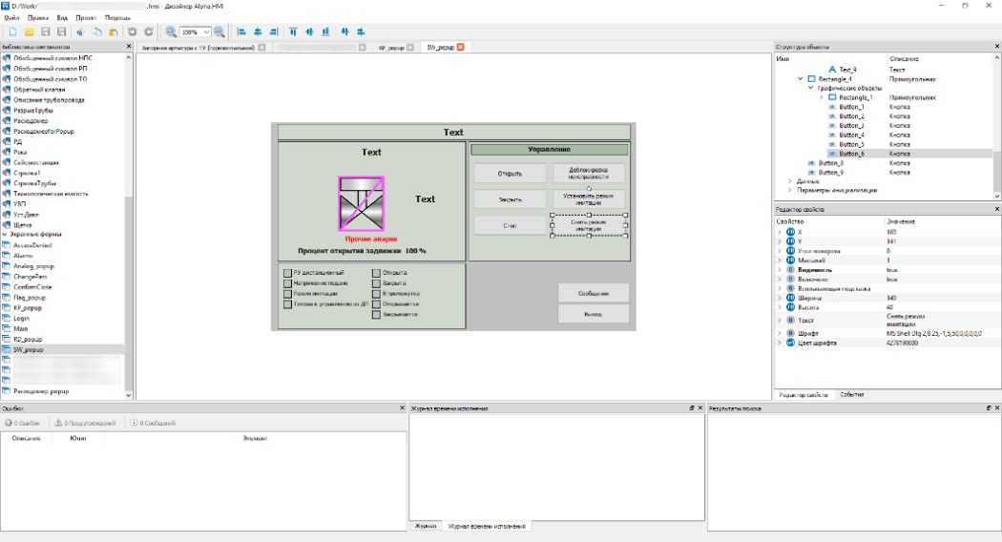
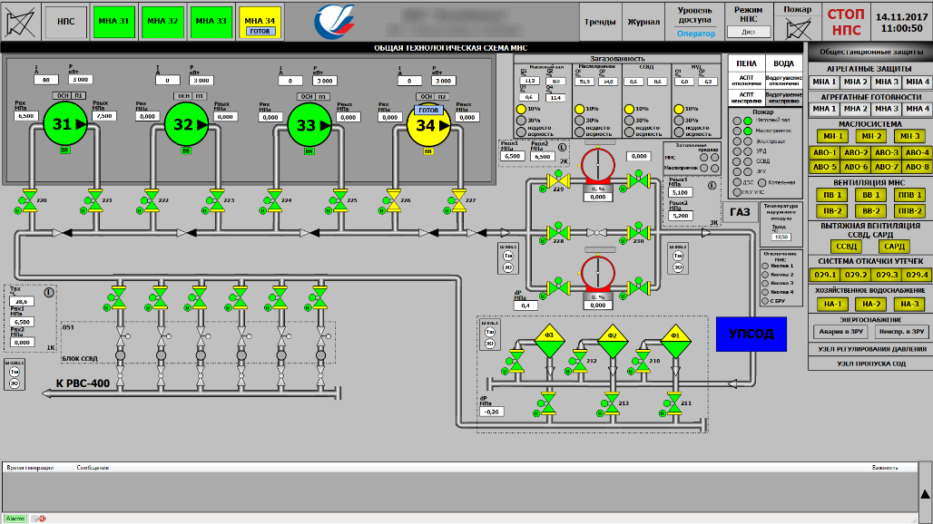
ВЫПУСКАЕМОЕ ОБОРУДОВАНИЕ
АВТОМАТИЗАЦИЯ Программное обеспечение верхнего уровня АСУ ТП Станции
AlfaRegul — это программно-аппаратное решение для автоматизации технологических процессов на базе российских разработок: программного комплекса «Альфа платформа» (разработки АО «Атомик Софт») и ПЛК семейства REGUL (производства ООО «Прософт-Системы»)
Notes:
Обработка данных в реальном времени
1 000 000 параметров конфигурации системы, 1 000 000 изменений в секунду
до 100 000 тегов на один контроллер
минимальное время цикла программы резервированного контроллера – 5 мс
Запись и хранение данных
до 2 000 000 сохраняемых параметров на сервер
запись до 700 000 изменений в секунду
чтение до 1 500 000 изменений в секунду
выборка через SQL до 200 000 изменений в секунду
Гибкость и масштабируемость
до 100 контроллеров на один вычислительный узел
до 50 АРМов на один вычислительный узел
до 100 вычислительных узлов в системе
Универсальные методы и средства хранения и управления данными
хранение истории изменения параметров и событий в собственной высокопроизводительной БДРВ
буферизация данных на вычислительных узлах позволяет избежать потери данных при передаче
возможность многократного дублирования исторических БД
Проектирование всей системы с помощью централизованной системы разработки и объектного представления процесса, мощные средства разработки компонентов системы
адаптированная объектно-ориентированная информационная модель объекта
реализация инфраструктурных функций системы
удаленная настройка и загрузка конфигурации для АРМов и ПЛК
поддержка скриптов на JavaScript и внутреннем языке программирования Alpha.Om
разработка комплексных визуальных решений для операторов с возможностью создания собственных библиотек графических объектов
поддержка 5 языков из стандарта МЭК 61131-3
поддержка вычислений и отладки в режиме исполнения
распределенные БД и вычисления
контроль связности и наличия ошибок проекта на этапе компиляции проекта
командная работа с проектом
Открытость системы на основе использования основных признанных во всем мире технологий и промышленных стандартов
кроссплатформенность верхнего уровня системы: поддерживаются ОС семейств Windows и Unix
использование внешних алгоритмов любой сложности при вычислениях через встраиваемые библиотеки DLL
поддержка протоколов семейства OPC, SQL, HART
Простое, надежное и удобное управление процессом
поддержка событий, оповещений
отображение графиков и трендов параметров процессов
возможность задания режима имитации и ручного управления оборудованием
Наглядная визуализация технологического процесса
корректное отображение 16 000 параметров на мнемосхеме при изменении данных с частотой 5 раз в секунду;
время перехода между мнемосхемами 0,4 секунды
поддержка многомониторных систем
предоставление доступа через веб-интерфейс
Возможность горячего резервирования элементов на каждом из уровней системы, от нижнего до верхнего
Интеграция с информационными системами верхнего уровня
Полная интеграция с полевым уровнем по типовым техническим решениям
Гибкие решения для периодических и рецептурных процессов
Управление техническим обслуживанием средств автоматизации (диагностика, обслуживание и ремонт)
Информационная безопасность
идентификация и аутентификация субъектов доступа
регистрация событий безопасности
контроль целостности проекта и компонентов
реализация клиентского кластера безопасности (единый вход на распределенный АРМ)
инструменты администрирования

Slide 33
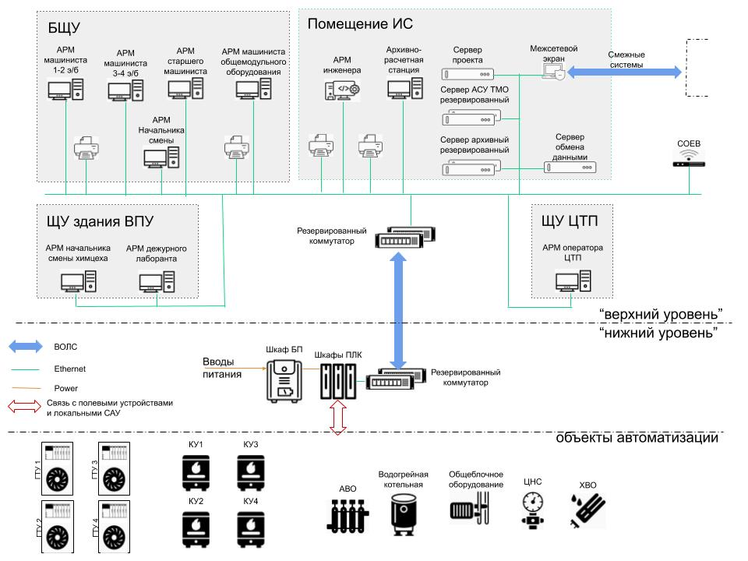
Notes:
Структурная схема автоматизации ГРЭС
Связь ПЛК с полевым уровнем и локальными САУ осуществляется по протоколам 61850, 104 или, ModBus TCP и другим общепринятым протоколам
Верхний уровень АльфаРегул
ГТУ – газотурбинная с САУ
КУ – котел-утилизатор, подлежат автоматизации
АВО – агрегат воздушного охлаждения, подлежит автоматизации
Водогрейная котельная – подлежит автоматизации
Общеблочное оборудование (насосные, бойлерные и т.д.) подлежат автоматизации
ЦНС – центральная насососная станция
ХВО – Хим Водоочистка
И т.д.
Примерный объем сигналов - без ограничений

Slide 34
ВЫПУСКАЕМОЕ ОБОРУДОВАНИЕ СОЗДАНИЕ РАСПРЕДЕЛЕННЫХ АСУ ТП ПОВЫШЕННОЙ НАДЕЖНОСТИ
ПЛК REGUL R600 / R500
Высокопроизводительные решения для создания АСУ ТП сложных технологических объектов
REGUL R600
REGUL R500
Notes:
Контроллер REGUL R600 предназначен для построения сложных и ответственных систем управления технологическими процессами с расширенным температурным диапазоном, дополнительной механической и ЭМС-защитой.
ФУНКЦИОНАЛЬНЫЕ ВОЗМОЖНОСТИ
поддержка «горячего» резервирования центральных процессоров (ЦП) и источников питания;
различные схемы резервирования контроллеров (полное «зеркальное» резервирование, резервирование только основных компонентов и пр.);
«горячая» замена всех модулей контроллера (без отключения питания и прерывания прикладной программы);
удаленное конфигурирование, обновление программ (по интерфейсам Ethernet/RS-232/RS-485, в резервированной конфигурации без прерывания прикладной программы);
подключение станций удаленного ввода/вывода к центральному процессору по топологии «двойное резервируемое кольцо»;
дублированная высокоскоростная внутренняя шина;
исполняемая среда Epsilon LD с поддержкой 5 языков стандарта IEC 61131-3;
возможность web-визуализации.
КОММУНИКАЦИОННЫЕ ВОЗМОЖНОСТИ КОНТРОЛЛЕРА REGUL R600
Поддержка интерфейсов:
RS-232 (9‑pin, full duplex, скорость 300…115 200 bps, оптоизоляция 500/1500 В, защита от перенапряжения);
RS-422/RS-485 (9‑pin, скорость 300…115 200 bps полная поканальная оптоизоляция 500/1500 В, защита от перенапряжения) — до 96 портов на контроллер;
Ethernet 10/100/1000 RJ-45 (full duplex) — до 4 портов на ЦП;
Ethernet 10/100/1000 FO (Single-mode, Multi-mode) — до 2 портов на ЦП.
Поддержка протоколов обмена:
IEC 61 870‑5‑101 (Master/Slave);
IEC 61 870‑5‑104 (Master/Slave);
Modbus RTU (Master/Slave, с возможностями расширения);
Modbus ТСР (Master/Slave, с возможностями расширения);
OPC DA, OPC UA;
EtherCAT;
возможна реализация дополнительных протоколов обмена по требованиям Заказчика, включая нестандартные.
КОНСТРУКТИВНОЕ ИСПОЛНЕНИЕ
модули размером 6U в шасси 19” стандарта «Евромеханика»;
безвинтовое крепление модулей для оперативного извлечения и фиксации модулей при «горячей» замене;
повышенная ЭМС-защита корпуса контроллера и модулей, защищенный конструктив модулей;
пассивное охлаждение, отсутствие механических и вращающихся элементов конструкции;
монтаж на панель или в шкаф.
ТЕХНИЧЕСКИЕ ХАРАКТЕРИСТИКИ
минимальное время цикла прикладной программы1 мсвремя переключения с основного контроллера на резервный5 мсточность синхронизации времени50 мкссреднее время безотказной работы модуля контроллера (MTBF)>150 000 часовдиапазон входного напряжения питания85…264 VAC/120…370 VDC, 18…36 VDCдиапазон рабочих температурот -40 до +60°САППАРАТНАЯ КОНФИГУРАЦИЯ КОНТРОЛЛЕРА REGUL R600
Контроллер REGUL R500 предназначен для построения ответственных, отказоустойчивых и распределенных систем АСУ ТП в различных отраслях промышленности.
ФУНКЦИОНАЛЬНЫЕ ВОЗМОЖНОСТИ
поддержка «горячего» резервирования центральных процессоров, источников питания, модулей ввода/вывода;
дублированная высокоскоростная внутренняя шина данных;
различные схемы резервирования контроллеров (100% резервирование, резервирование источников питания и центральных процессоров);
«горячая» замена всех модулей контроллера (без отключения питания и прерывания прикладной программы);
наборный крейт — возможность наращивания крейта с дискретностью в один модуль;
подключение станций удаленного ввода/вывода к центральному процессору по топологии «двойное резервируемое кольцо», «звезда» и смешанной схеме;
энергонезависимая память — до 3 Гб под архивы пользователя;
исполняемая среда Epsilon LD с поддержкой 5 языков стандарта IEC 61131-3;
возможность web-визуализации.
КОММУНИКАЦИОННЫЕ ВОЗМОЖНОСТИ
Поддержка интерфейсов:
RS-232 (9‑pin, full duplex, скорость 300…115 200 bps, оптоизоляция 500/1500 В, защита от перенапряжения);
RS-422/RS-485 (9‑pin, скорость 300…115 200 bps полная поканальная оптоизоляция 500/1500 В, защита от перенапряжения) — до 96 портов на контроллер;
Ethernet 10/100/1000 RJ-45 (full duplex) — до 4 портов на ЦП;
Ethernet 10/100/1000 FO (Single-mode, Multi-mode) — до 2 портов на ЦП.
Поддержка протоколов обмена:
IEC 61 870‑5‑101 (Master/Slave);
IEC 61 870‑5‑104 (Master/Slave);
Modbus RTU (Master/Slave, с возможностями расширения);
Modbus ТСР (Master/Slave, с возможностями расширения);
OPC DA, OPC UA;
EtherCAT;
возможна реализация дополнительных протоколов обмена по требованиям Заказчика, включая нестандартные.
КОНСТРУКТИВНОЕ ИСПОЛНЕНИЕ
модули с современным дизайном размером (ШхВхГ) 40х180х145 мм;
удобные съемные клеммники;
быстрый монтаж на 105 мм DIN-рейку;
пассивное охлаждение, отсутствие механических и вращающихся элементов конструкции.
ТЕХНИЧЕСКИЕ ХАРАКТЕРИСТИКИ
минимальное время цикла прикладной программы1 мсвремя переключения с основного контроллера на резервный5 мсточность синхронизации времени50 мксдиапазон входного напряжения питания85…264 VAC/120…370 VDC, 18…36 VDCдиапазон рабочих температурот +1 до +60°САППАРАТНАЯ КОНФИГУРАЦИЯ КОНТРОЛЛЕРА
поддержка резервирования с расположением модуля центрального процессора в одном крейте и в разных крейтах;
подключение до 255 крейтов расширения;
до 40 модулей в одном крейте;

Slide 35
ВЫПУСКАЕМОЕ ОБОРУДОВАНИЕ
Контроллеры АСУ ТП Регул
ПЛК REGUL R400
Комбинация человеко-машинного интерфейса и центрального процессора.
Может работать со всеми модулями ввода/вывода контроллеров серии REGUL RX00
ПЛК REGUL R200
Может использоваться в качестве удаленных станций ввода / вывода в составе контроллеров REGUL R600 / R500 / R400
REGUL R400
REGUL R200
Notes:
Р400
НАЗНАЧЕНИЕ
локальные и распределенные системы автоматизации с поддержкой визуализации.
ФУНКЦИОНАЛЬНЫЕ ВОЗМОЖНОСТИ
ёмкостный сенсорный дисплей с диагональю 7”;
плёночная клавиатура;
степень защиты лицевой панели от проникновения твердых предметов и воды IP66;
расширенный температурный диапазон;
встроенный редактор визуализации на базе Epsilon LD;
возможность создания архива пользователя на встроенном твердотельном диске;
подключение крейтов расширения контроллеров серии REGUL RX00;
исполняемая среда Epsilon LD с поддержкой 5 языков стандарта IEC 61131-3;
возможность web-визуализации.
ТЕХНИЧЕСКИЕ ХАРАКТЕРИСТИКИ
диагональ экрана7"разрешение экрана800х480 pxтип процессораIntel Atomтактовая частота процессора1,46 ГГцобъем ОЗУ2 Гбобъем ПЗУ4 Гбинтерфейсы:
RS-485
USB host
Ethernet
1
2
2
диапазон входного напряжения питания18…36 VDCдиапазон рабочих температурот -20 до +60°СМОДУЛИ КОНТРОЛЛЕРА
Модули центрального процессорпа
Обозначение модуляНаименование модуляАктуальная версия прошивкиR400 CU 00 071 R400 CU 00 071 (W)
Модуль центрального процессора
Intel Atom, 2 Gb RAM, 1x4Gb SSD
RS-485, 2 x Ethernet RJ45, 2хUSB-host
(W) – исполнение с поддержкой WEB-визуализации
1.6.0.2АППАРАТНАЯ КОНФИГУРАЦИЯ КОНТРОЛЛЕРА REGUL R400
подключение до 255 крейтов расширения;
подключение по схеме «звезда», «кольцо» или по смешанной схеме.
Р200:
онтроллер REGUL R200 предназначен для построения локальных и распределенных систем АСУ ТП. Также может использоваться в качестве удаленных станций ввода/вывода в составе контроллеров REGUL R600/R500/R400.
НАЗНАЧЕНИЕ
малые и средние по количеству сигналов ввода/вывода системы;
малогабаритные решения;
удаленный ввод/вывод.
ФУНКЦИОНАЛЬНЫЕ ВОЗМОЖНОСТИ
«горячая» замена модулей ввода/вывода (без выключения питания и без прерывания прикладной программы);
наборный крейт — возможность наращивания крейта с дискретностью в один модуль;
до 70 модулей в одном крейте;
работа в составе контроллеров серии REGUL RX00;
расширенный температурный диапазон;
исполняемая среда Epsilon LD с поддержкой 5 языков стандарта IEC 61131‑3;
возможность web-визуализации.
КОНСТРУКТИВНОЕ ИСПОЛНЕНИЕ
модули с современным дизайном размером (ШхВхГ) 12,9х101х109 мм;
установка на стандартную DIN-рейку шириной 35 мм;
удобное клеммное шасси, позволяющее менять модуль без демонтажа проводов;
возможность пломбирования;
кодирование места установки по типу модуля.
ТЕХНИЧЕСКИЕ ХАРАКТЕРИСТИКИ
минимальное время цикла прикладной программы1 мсточность синхронизации времени50 мксдиапазон входного напряжения питания18…36 VDCдиапазон рабочих температур-40 … +60°С

Slide 36
ВЫПУСКАЕМОЕ ОБОРУДОВАНИЕ
ПО ВУ АСУ ТП Подстанции и АСУ ЭТО Станции
Программный комплекс Redkit используется для создания информационно-управляющих систем автоматизации на объектах энергетики и промышленности
Notes:
С нуля разработанная кроссплатформенная СКАДА для автоматизации объектов энергетики по МЭК 61850. Уже применяется на объектах ФСК, успешно прошла испытания ФСК для применения в составе ПТК АСУ ТП АРИС для объектов любого класса напряжения
Redkit в реестре отечественного ПО с 03.12.2018 г.
Поддерживается работа под отечественными ОС (Astra Linux, ALT Linux)
В качестве СУБД используется отечественная БД (Postgres Pro)
В качестве средства защиты применяем отечественный Guardant (АО "Актив-софт")
Поддержка Web-интерфейса на отечественных технологиях – 2020 г.

Slide 37
ВЫПУСКАЕМОЕ ОБОРУДОВАНИЕ
АВТОМАТИЗАЦИЯ ПОДСТАНЦИЙ И ЭНЕРГООБЪЕКТОВ
ПТК ARIS MD (для создания АСУ ТП/ СППИ ПС 750-110 кВ, СМИД трансформаторного оборудования)
ПТК ARIS MC (для создания систем АСУ ТП/ СППИ ПС 110-6кВ /САВС /ОПРЧ ВИЭ)
ПТК ARIS MТ (для создания систем СППИ ПС 110-6кВ)
Контроллеры присоединения с АУВ ARIS-4214
Цифровой мультифункциональный электрический счетчик
ARIS ЕМ/ ЕМ43/ ЕМ45
Коммуникационные контроллеры ARIS-4810/4820
Многофункциональные контроллеры ARIS-2803/ 2805/ 2808/ 2814 2808Е
Многофункциональный терминал релейной защиты и автоматики 6-35 кВ ARIS-23xx.
ARIS 2208/ ARIS 4208
ARIS 4214
ARIS 2803
ARIS 2805
ARIS 2814

Slide 38
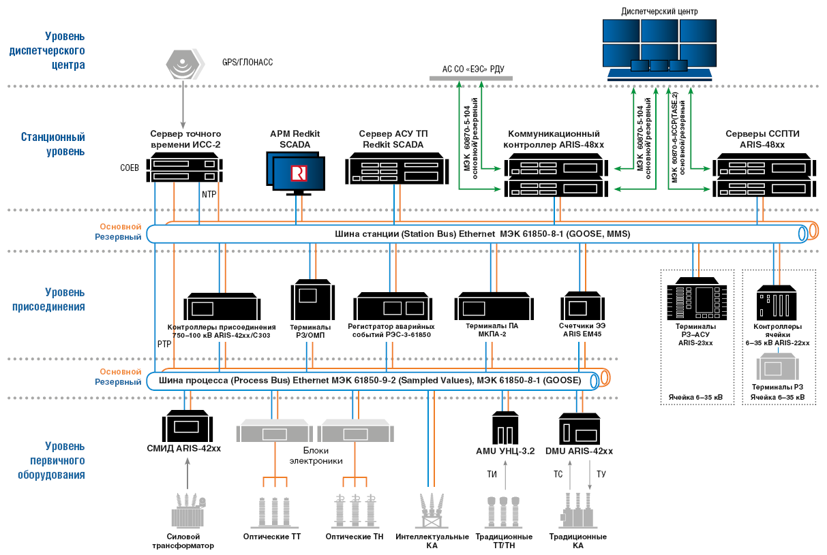
ВЫПУСКАЕМОЕ ОБОРУДОВАНИЕ
АВТОМАТИЗАЦИЯ АСУ ТП/ССПИ ПС 750/500/220/110КВ НА БАЗЕ ПТК ARIS MD С ШИНОЙ ПРОЦЕССА
Notes:
СИСТЕМЫ АСУ ТП/ССПИ ПС 750/500/220/110КВ НА БАЗЕ ПТК ARIS MD С ШИНОЙ ПРОЦЕССА
Пример автоматизированной системы в соответствии с МЭК 61850 с шиной процесса предусматривает следующие уровни иерархии:
1. Уровень первичного оборудования — образуют оптические измерительные трансформаторы тока и напряжения с блоками электроники (ЗАО «Профотек» и др.), полевые модули УСО AMU УНЦ-3.2 или другие производства Alstom, Mikronika, ЭНИП и др. с поддержкой МЭК 61850‑9‑2, интеллектуальные коммутационные аппараты и полевые модули УСО DMU ARIS- 41xx МЭК 61850‑8‑1 (GOOSE).
2. Уровень присоединения — образуют контроллеры присоединения ARIS-42xx / C303, контроллеры ячейки ARIS-2203/2205 / 2208, счетчики ARIS EM45, а также цифровые терминалы автономных систем (РЗА, ПА, РАС, ОМП, мониторинга и др.) различных производителей (Alstom, General Electric, Siemens, ABB, Shneider Electric, MR, ЭКРА, Бреслер и др.).
3. Станционный уровень — образуют коммуникационные контроллеры ARIS-4810 / 4820 / CS-M / CS-L, серверы и АРМ с ПО Redkit SCADA или ARIS SCADA.
В данном примере контроллеры присоединения ARIS-2203/2205/2208, счетчики ARIS EM45, терминалы (РЗА, ПА РАС и др.) подключены к шине процесса и принимают данные по-
тока измерений в формате МЭК 61850‑9‑2 (SV) от измерительных центров (блоков электроники оптических ТТ / ТН или модулей AMU). Сбор данных сигнализации, выдача команд управления и разрешения управления производится непосредственно через встроенные электронные блоки интеллектуальных КА или модули УСО (DMU) в протоколе МЭК 61850‑8‑1 (GOOSE). Основным физическим средством приема / передачи данных от уровня первичного оборудования до оборудования уровня присоединения является оптическое во-
локно. На основе принятых данных IED вычисляют действующие значения токов и напряжений, выполняют заложенный функционал и производят обмен данными через шину станции между собой в протоколе МЭК 61850‑8‑1 (GOOSE), а также транслируют данные на вышестоящий уровень в протоколе МЭК 61850‑8‑1 (MMS). Синхронизация времени цифровых устройств в данной архитектуре предусматривается на шине процесса в протоколе IEEE 1588v2 (PTP) и на станционной шине в протоколе NTP.

Slide 39
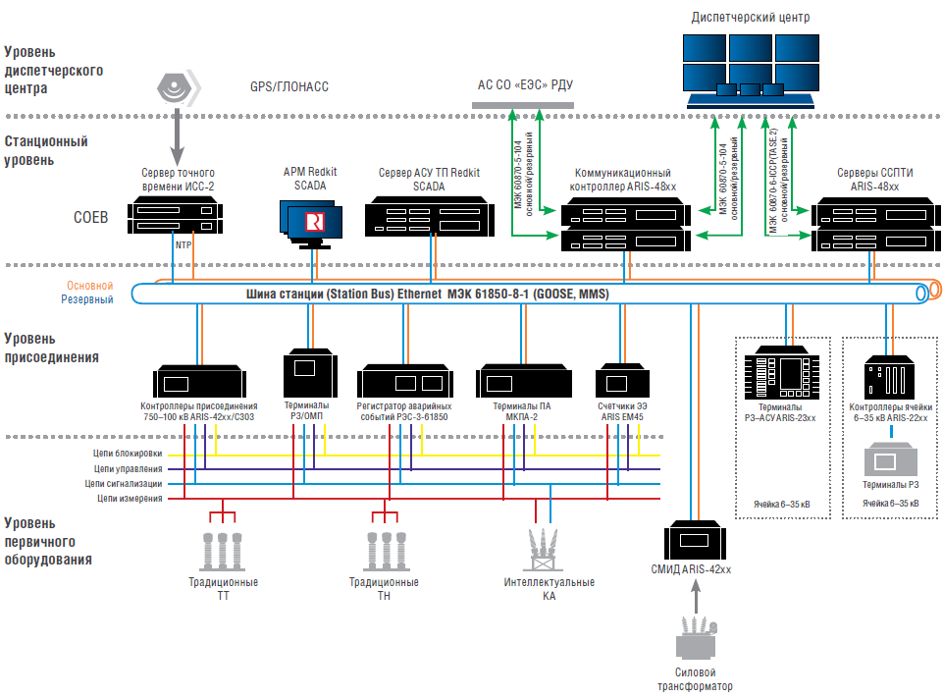
ВЫПУСКАЕМОЕ ОБОРУДОВАНИЕ
АВТОМАТИЗАЦИЯ АСУ ТП/ССПИ ПС 750/500/220/110КВ НА БАЗЕ ПТК ARIS MD БЕЗ ШИНЫ ПРОЦЕССА
Notes:
СИСТЕМЫ АСУ ТП/ССПИ ПС 750/500/220/110КВ НА БАЗЕ ПТК ARIS MD БЕЗ ШИНЫ ПРОЦЕССА
Типовая архитектура автоматизированной системы на базе ПТК ARIS MD в соответствии с МЭК 61850 без шины процесса представлена на рисунке 6 и предусматривает наличие трех основных уровней иерархии:
1. Нижний уровень (уровень процесса).
В состав нижнего уровня входят контроллеры присоединения ARIS-42xx / C303, контроллеры ячейки ARIS-2203/2205 / 2208, микропроцессорные измерительные преобразователи, цифровые указатели положения РПН, модули УСО, датчики, а также микропроцессорные устройства смежных автономных систем РЗА, ПА, ОМП, РАС, мониторинга технологического оборудования и ЩПТ, ЩСН и другие.
2. Средний уровень (межуровневого внутрисистемного и внешнего взаимодействия).
В состав среднего уровня входят резервированные коммуникационные контроллеры ARIS-4810 / 4820 / CS-M / CS-L, сетевое оборудование, коммутаторы и маршрутизаторы, преобразователи интерфейсов, серверы точного времени и другие коммуникационные устройства.
3. Верхний уровень (концентрации и визуализации, хранения данных).
В состав верхнего уровня входят серверы с ПО Redkit SCADA или ARIS SCADA, видеонаблюдения, АРМ-ы оперативного персонала, АРМы РЗА и инженера АСУТП на базе ПО ПО Redkit SCADA или ARIS SCADA. В данной архитектуре контроллеры присоединения ARIS-42xx / C303, контроллеры ячейки ARIS-2203/2205 / 2208 выполняют мониторинг и надежное управление присоединением в целом.
Производят сбор и расчет данных измерений, сбор сигнализации, выдачу команд управления и разрешения управления непосредственно с первичного оборудования (ТТ / ТН, коммутационных аппаратов и др.) по стандартным медным кабелям. Дальнейший обмен данными между контроллерами, устройствами автономных систем (РАЗ, ПА, РАС, ОМП и др.) и устройствами среднего и верхнего уровня производится в цифровом виде через шину станции в протоколах МЭК 61850‑8‑1 (GOOSE) и МЭК 61850‑8‑1 (MMS).

Slide 40
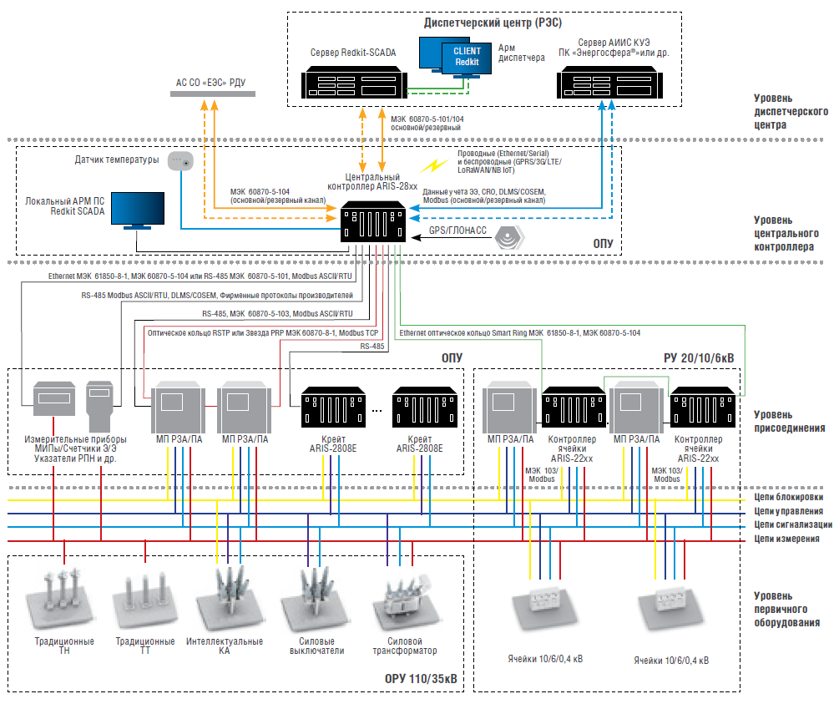
ВЫПУСКАЕМОЕ ОБОРУДОВАНИЕ
АВТОМАТИЗАЦИЯ АСУ ТП/ССПИ ПС 110/35/10/6 КВ НА БАЗЕ ПТК ARIS MС
Notes:
СИСТЕМЫ АСУ ТП/ССПИ ПС 110/35/10/6 КВ НА БАЗЕ ПТК ARIS MС
Нижний уровень
В состав оборудования на данном уровне входят контроллеры ячейки ARIS-22xx, крейты расширения ARIS-2808E с модулями дискретного ввода-вывода, указатели положения РПН, датчик температуры наружного воздуха, цифровые щитовые приборы, терминалы релейной защиты и другие цифровые устройства преобразования аналоговых
и дискретных сигналов в цифровой вид.
Функции устройств нижнего уровня: измерение аналоговых электрических и неэлектрических величин, сбор дискретных сигналов от источников сигналов, выдача команд управления в исполнительные схемы с контролем приоритетов, сбор информации о положении РПН, контроль протекания токов междуфазных коротких замыканий и расчета электрических параметров для локализации однофазных замыканий на землю в сетях с изолированной, эффективно заземленной, либо компенсированной нейтралью.
Средний уровень
В состав оборудования на данном уровне входят многофункциональные контроллеры ARIS-28xx. В качестве альтернативы для систем с количеством параметров более 3000 на среднем уровне могут применяться коммуникационные контроллеры линейки ARIS-48xx.
Функции устройств данного уровня: сбор и агрегация данных по цифровым каналам связи с нижнего уровня, интеграция смежных систем по цифровым интерфейсам, прием и трансляция сигналов точного времени для поддержания единого времени на всех устройствах системы, передача данных на верхний уровень
с поддержкой индивидуальных наборов данных по 6 направлениям одновременно, трансляция команд управления с верхнего уровня. Опционально оборудование данного уровня может выполнять функцию устройства сбора и передачи данных (УСПД) системы АИИС КУЭ в соответствии с требованиями оптового и / или розничного рынка электроэнергии. Оборудованием данного уровня выполняет временное хранение событий и осциллограмм в устройствах при обрыве связи с последующей передачей при восстановлении
связи с верхним уровнем.
Верхний уровень
В состав оборудования на данном уровне входят серверы и АРМ с ПО Redkit SCADA или ARIS SCADA. Функциями оборудования данного уровня являются: сбор, обработка, долгосрочное хранение и визуализация информации на АРМ пользователей, предоставление возможности формирования команд удаленного управления.

Slide 41
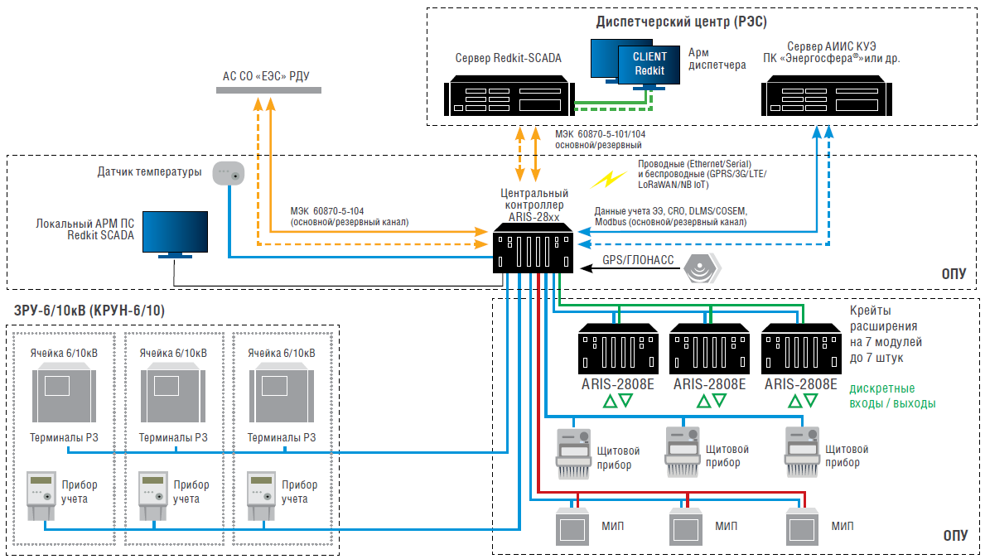
ВЫПУСКАЕМОЕ ОБОРУДОВАНИЕ
АВТОМАТИЗАЦИЯ ССПИ ПС 110 с интеграцией существующего оборудования
Notes:
Структурная схема ССПИ ПС 110 / 35 / 6 / 10кВ с интеграцией существующего оборудования
Рисунок показывает структурную схему подстанции с интеграцией счетчиков электроэнергии и терминалов РЗиА. Данный подход позволяет уменьшить общую стоимость системы при построении ее на существующих объектах с установленными приборами нижнего уровня.

Slide 42
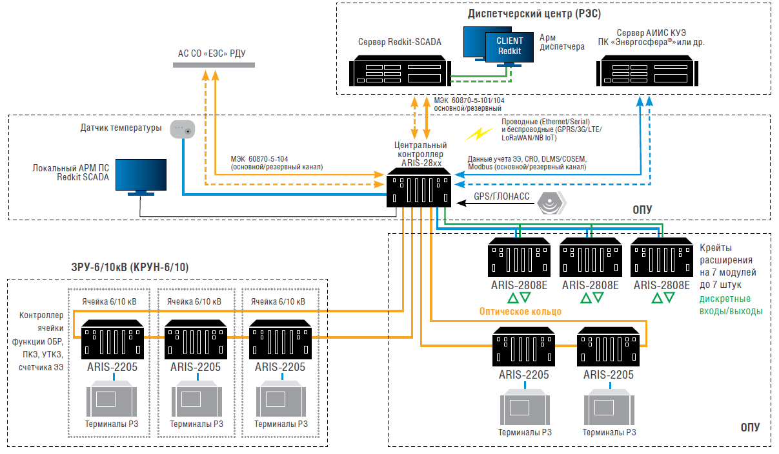
ВЫПУСКАЕМОЕ ОБОРУДОВАНИЕ
АВТОМАТИЗАЦИЯ ПОДСТАНЦИЙ 110 кВ с контроллерами присоединения
Notes:
Структурная схема АСУ ТП ПС 110 с интеграцией контроллеров присоединения на нижнем уровне системы
отображает комплексное решение, реализованное целиком на оборудовании ПТК ARIS с реализацией максимального функционала: учета, ПКЭ, УТКЗ, оперативной блокировки разъединителей, интеграции МП РЗА на контроллерах ARIS линейки 22хх и централь-
ных контроллерах ARIS-28xx.

Slide 43
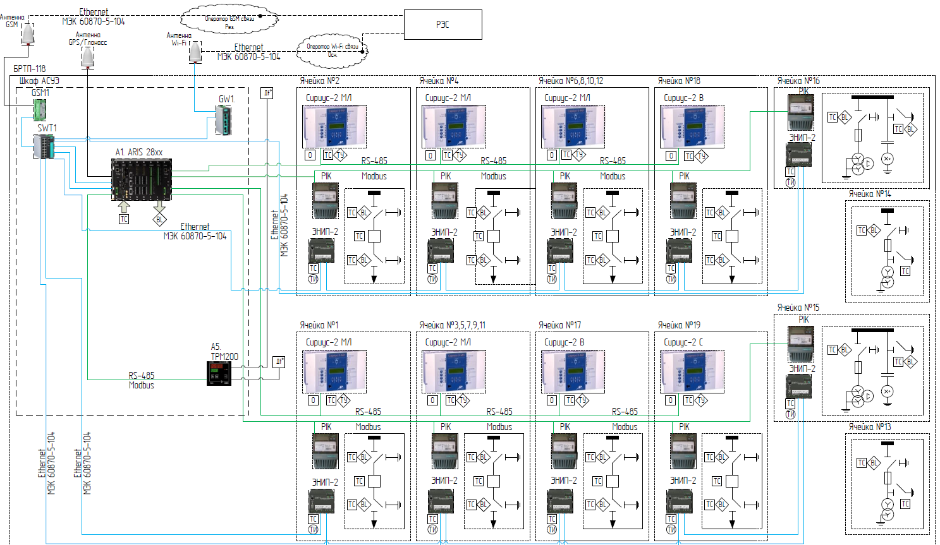
ВЫПУСКАЕМОЕ ОБОРУДОВАНИЕ
АВТОМАТИЗАЦИЯ Распределительных пунктов и трансформаторных подстанций
Notes:
Структурная схема автоматизации Блочных трансформаторных подстанций БКТП, блочных комплектных распределительных пунктов БКРП: сбор телесигнализации, телеизмерений, телеуправление, сбор осцилограмм
Условные обозначения:
О- Осциллограммы;
ТС - Телесигнализация;
ТУ - Телеуправление;
ТИ - Телеизмерения.

Slide 44
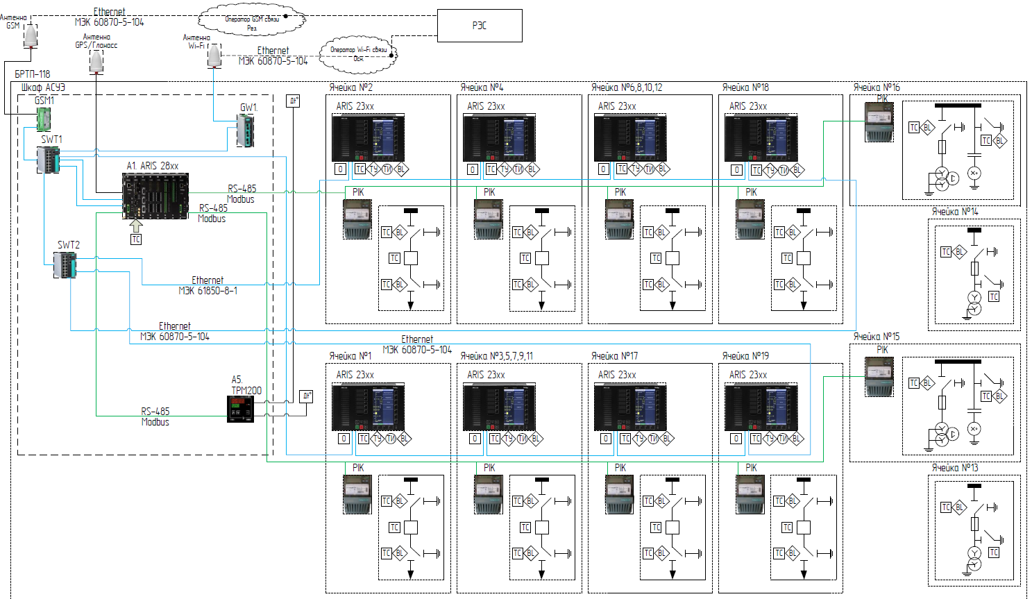
ВЫПУСКАЕМОЕ ОБОРУДОВАНИЕ
АВТОМАТИЗАЦИЯ Распределительных пунктов и трансформаторных подстанций
Notes:
Структурная схема автоматизации Блочных трансформаторных подстанций БКТП, блочных комплектных распределительных пунктов БКРП.
Выполняемые функции: сбор телесигнализации, телеизмерений, телеуправление, сбор осцилограмм
Условные обозначения:
О- Осциллограммы;
ТС - Телесигнализация;
ТУ - Телеуправление;
ТИ - Телеизмерения.

Slide 45
ВЫПУСКАЕМОЕ ОБОРУДОВАНИЕ
ИНТЕЛЕКТУАЛЬНЫЕ СИСТЕМЫ УЧЕТА И КОНТРОЛЯ КАЧЕСТВА ЭНЕРГОРЕСУРСОВ
УСТРОЙСТВА СБОРА И ПЕРЕДАЧИ ДАННЫХ
ПРОГРАММНЫЙ КОМПЛЕКС «ЭНЕРГОСФЕРА»
Обеспечивает решение всех основных задач учета энергоресурсов
ЭКОМ-3000
ЭКОМ-3100/ ARIS 28xx
Notes:
Энрегосфера
АИИС КУЭ на базе ПК «Энергосфера 8®» обеспечивает решение
следующих задач:
–– Автоматизированный сбор данных по учету электроэнергии:
показания (суточные, месячные, в т. ч. тарифные), профили нагрузки, журналы событий, текущие измерения параметров режима электрической сети;
–– Контроль достоверности результатов измерений и замещение результатов измерений за отсутствующие периоды;
–– Контроль напряжения на объектах электрической сети (ТП, объекты потребителей);
–– Расчет суммарных показателей энергопотребления по различным группам объектов, анализ балансов (приход / расход / отдача / потери электроэнергии на подстанциях, трансформаторных и распределительных пунктах, участках электросетей и прочих объектах, сравнение фактических небалансов с допустимыми значениями);
–– Формирование сводной отчетности (отчеты о потреблении электроэнергии, реестры и перечни ПУ и прочего оборудования, годовые планы поверок, отчеты о техническом обслуживании, потребительские отчеты и другие);
–– Ведение нормативно-справочной информации о точках учета, объектах электросети, электрооборудовании, точках технологического присоединения к электрическим сетям, включая справочники и классификаторы;
–– Эксплуатационный мониторинг состояний приборов учета, каналов связи, программного и аппаратного обеспечения, регистрация и обработка критических событий, в том числе: нарушение нормальной схемы электроснабжения, вмешательство в оборудование комплекса (санкционированное и несанкционированное), отклонение от режимов потребления, изменение локальных небалансов свыше порогового значения и т. д.;
–– Ведение информации об установках, заменах, техническом обслуживании и ремонте приборов учета, включая обработку заявок на подключение / отключение;
–– Ведение единого астрономического времени в элементах, контролируемых АИИС КУЭ;
–– Администрирование системы, включая управление пользователями, правами пользователей и их доступом к объектам на основе ролевой модели разграничения прав доступа;
–– Возможность опроса подсистем АИИС на разном уровне: опрос счетчиков, PLC / GPRS-концентраторов (УСПД), АИИС (по предоставляемым интерфейсам);
–– Централизованная тарифная политика. Автоматическая рассылка тарифных расписаний из центра сбора данных на приборы учета. Регулярная автоматическая сверка фактических
тарифов из счетчиков с тарифными расписаниями в БД, заданных для различных категорий потребителей;
–– Управление доступом к счетчикам. Генерация и централизованное хранение параметров доступа (паролей) к интеллектуальным приборам учета (ПУ) электрической энергии
потребителей;
–– Удаленное ручное, полуавтоматическое (подготовка заявки по требованиям) ограничение / отключение нагрузки абонента (если это поддерживает счетчик), выдача разре-
шения на включение нагрузки;
–– Информирование абонентов о предстоящем отключении / ограничении, задолженности, возможной смене тарифа и т. п.;
–– Групповое администрирование системы. Ведение типовых точек учета, заполнение групп абонентов по шаблонам и из xls-макетов (адреса, ФИО, зав. номер счетчика и т. п.).
Типовые правила наименования / создания узлов дерева объектов. Возможность автоматической привязки счетчиков по заданным правилам. Автопривязка счетчиков. Распреде-
ленная обработка данных, отложенные пересчеты. «Заморозка» пересчетов (фиксация коммерческих данных, запрет изменений);
–– web-интерфейс для предоставления учетных данных и отчетных документов клиентам системы. Единая политика раздачи прав доступа и парольных ограничений. Диалоговый режим работы с клиентом (подача заявок, самостоятельный ввод показаний приборов учета и т. п.);
–– Интеграция с внешними системами (биллинговые системы, классификаторы адресов, ГИС-системы);
–– Интеграция с системой документооборота предприятия на базе решения MS SharePoint;
–– Контроль качества электроэнергии;
–– АРМ Метролога.

Slide 46
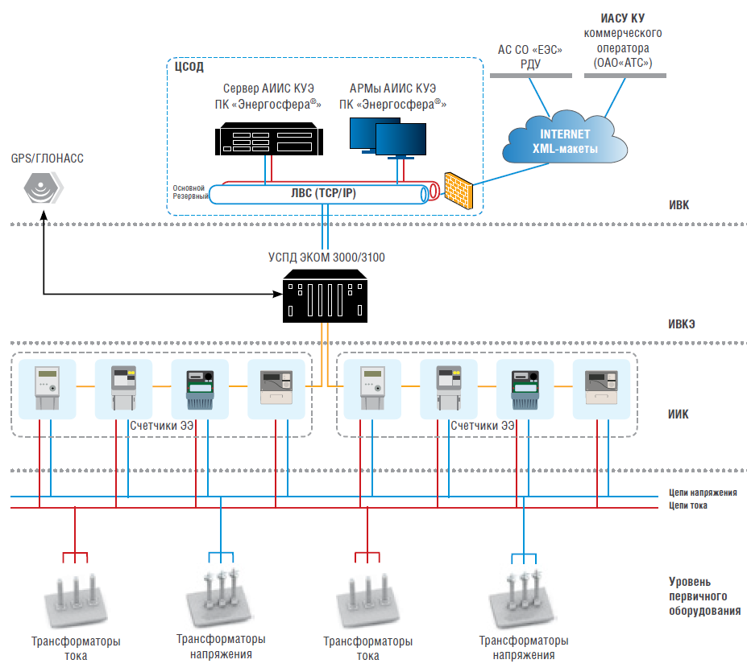
ВЫПУСКАЕМОЕ ОБОРУДОВАНИЕ
Интеллектуальный учет электроэнергии
Notes:
Структурная схема АИИС КУЭ ОРЭ
включает в себя информационно-измерительные комплексы (ИИК) точек учета, информационно-вычислительные комплексы электроустановок (ИВКЭ) и информационно-вычислительный комплекс (ИВК) верхнего уровня системы. Более сложные системы могут дополнительно иметь общий Центр сбора и обработки данных (ЦСОД), например
для консолидации данных подчиненных по иерархии локальных систем учета.
В точках учета в составе ИИК используются интеллектуальные счетчики различных производителей, измерительные трансформаторы тока и напряжения, имеющие метрологическую аттестацию и отвечающие техническим требованиям ОРЭ.
Для консолидации данных на уровне ИВКЭ (отдельные подстанции, ОРУ отходящих линий на электростанциях, распределительные устройства для собственных нужд и т. д.) используются УСПД ЭКОМ-3000/АРИС 28хх и другие типы УСПД, обеспечивающие опрос счетчиков и архивирование данных на требуемую глубину, а также синхрони-
зацию измерений с помощью встроенного ГЛОНАСС/GPS-приемника единого времени.
ИВК включает в себя сервер базы данных, сервер сбора данных, web-сервер и пользовательский интерфейс. Необходимую функциональность на уровне ИВК-системы обеспечивает
ПК «Энергосфера®». ПК «Энергосфера®» включает в себя инструменты для конфигурации системы, программы для сбора и передачи данных, а также пользовательский интерфейс для визуализации данных по группам и отдельным точкам учета. В качестве программной платформы сервера базы данных используется операционная система MS Windows Server 2012 (и выше) и СУБД MS SQL Server 2016 (и выше).
Для организации каналов связи между ИВК и ИВКЭ используется локальная вычислительная сеть предприятия, выделенные или коммутируемые каналы связи телефонной сети общего пользования, каналы GSM/GPRS/3G-связи, спутниковые каналы связи и др. Объекты учета, не оборудованные каналами связи, могут быть опрошены вручную с помощью специального программного обеспечения, входящего в состав ПК «Энергосфера®».

Slide 47
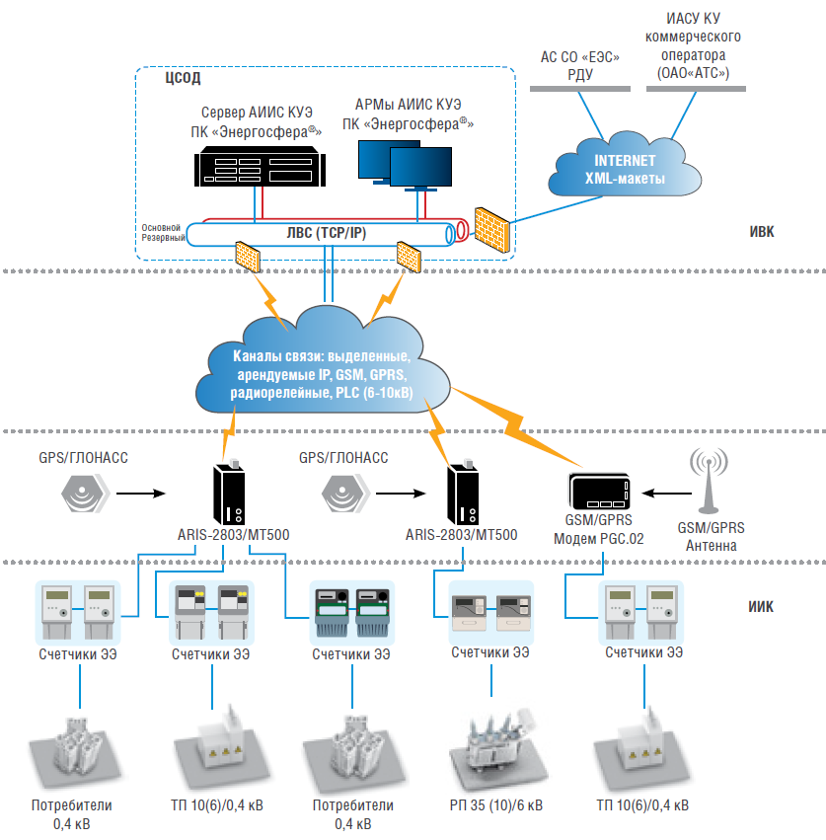
ВЫПУСКАЕМОЕ ОБОРУДОВАНИЕ
Интеллектуальный учет электроэнергии
Notes:
Структурная схема АИИС КУЭ РРЭ
Автоматизированная информационно-измерительная система коммерческого учета электроэнергии розничного рынка электроэнергии (АИИС КУЭ РРЭ) предназначена для организации учета электроэнергии у различных субъектов розничного рынка электроэнергии (РРЭ): энергоснабжающих организаций (ЭСО), электросетевых компаний (ЭСК), энергосбытовых компаний (ЭСБ), гарантирующих поставщиков электроэнергии (ГП), потребителей электроэнергии.
Структура АИИС КУЭ РРЭ (рис. 22) может быть как двухуровневой, так и многоуровневой. Двухуровневая система включает в себя приборы учета, расположенные в электроустановках потребителей, и центр сбора и обработки данных (ЦСОД), развернутый у владельца системы. Многоуровневые системы дополнительно могут иметь опрос данных на промежуточных объектах учета (трансформаторные подстанции, вводные распределительные устройства и т. д.) с помощью УСПД или PLC-концентраторов, а также поддерживать обмен данными с верхними уровнями системы.

Slide 48
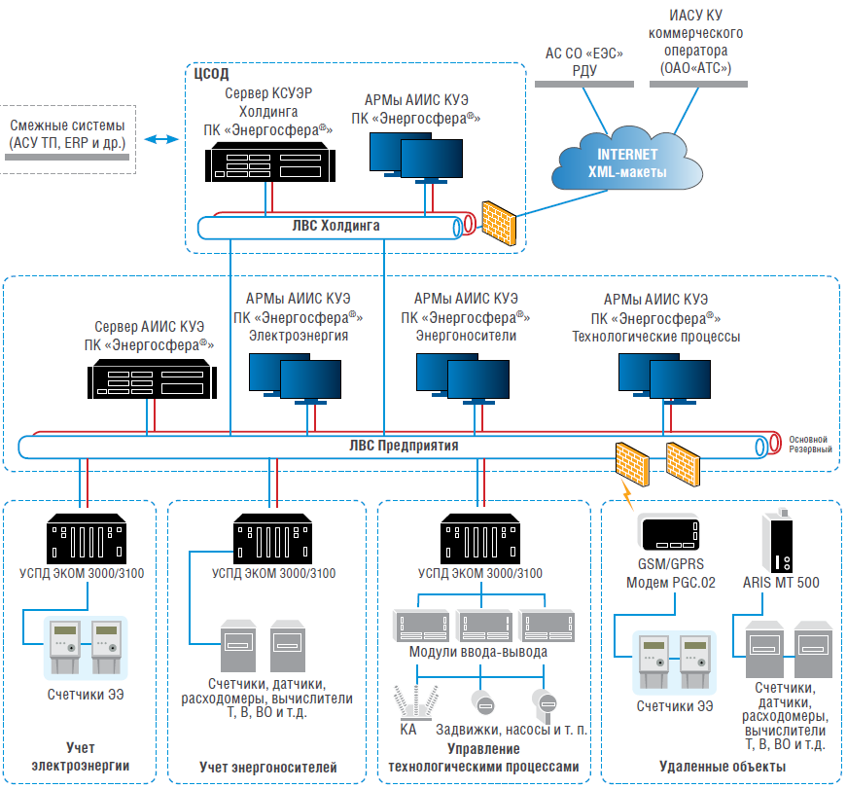
ВЫПУСКАЕМОЕ ОБОРУДОВАНИЕ
Интеллектуальный учет электроэнергии
Notes:
Структурная схема КСУЭР
Комплексная система учета энергоресурсов (КСУЭР) предназначена для организации коммерческого и технического учета разных видов энергоресурсов для хозяйствующих субъектов: крупных предприятий и заводов, управляющих компаний в сфере ЖКХ и др.
КСУЭР на базе ПК «Энергосфера®» (рис. 23) обеспечивает учет и контроль количества выработанной, распределенной и потребленной электрической и тепловой энергии, холодной и горячей воды, различных газообразных энергоносителей, мазута и пр. Система выполняет автоматизированный сбор данных с узлов учета, их обработку и долговременное хранение в базе данных, производство расчетов, формирование отчетных документов, передачу подготовленных данных для обеспечения отчетно-плановой деятельности предприятия, отображение учетной информации в разных видах — мнемосхемы, таблицы, графики, журналы.
Применение ПК «Энергосфера®» для создания КСУЭР и ее дальнейшая интеграция с системами диспетчеризации, мониторинга и системами управления предприятием (MES, EAM, ERP) позволяет комплексно решить целый ряд типовых задач по управлению энергоресурсами:
• технологический учет энергоресурсов;
• оперативный контроль работы оборудования и анализ аварийных ситуаций;
• анализ качества электроэнергии в соответствии с действующими нормативными документами;
• контроль небалансов;
• расчет потерь;
• ведение базы данных нормативно-справочной информации (НСИ) установленных измерительных комплексов (приборов учета, измерительных трансформаторов, датчиков расхода, давления и температуры);
• прогноз потребления энергоресурсов;
• планирование загрузки и ремонта оборудования;
• анализ удельных расходов энергоресурсов на единицу продукции;
• нормирование расхода энергоресурсов.
Опыт показывает, что инвестиции, вложенные в КСУЭР, окупаются в срок от 0,5 до 1,5 лет, а комплексное использование такой системы на предприятии приводит к снижению энергоемкости производства на 10–20 %.

Slide 49
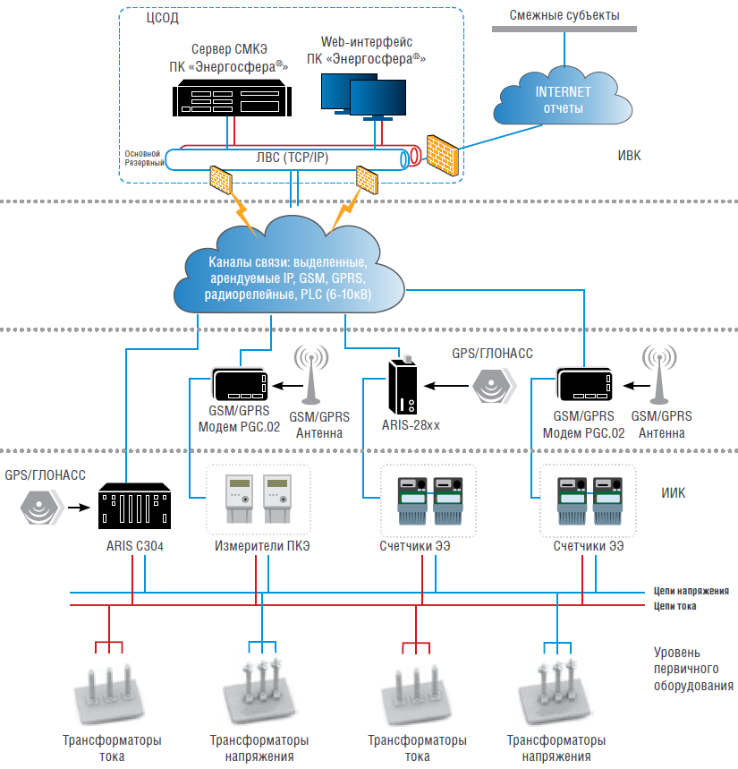
ВЫПУСКАЕМОЕ ОБОРУДОВАНИЕ
Интеллектуальный учет электроэнергии
Notes:
Структурная схема СМКЭ «Энергосфера»
ПК «Энергосфера» может применяться не только для организации интеллектуальных систем учета энергоресурсов, но и для создания полноценных систем мониторинга и контроля качества электроэнергии (СМКЭ).
СМКЭ «Энергосфера» обеспечивает автоматический сбор и долговременное хранение в базе данных различных показателей качества электроэнергии (ПКЭ): отклонений частоты и напряжений, коэффициентов несимметрии напряжений трехфазной сети, коэффициентов гармонических составляющих токов и напряжений, кратковременной и длительной дозы фликера, параметров быстрых изменений напряжения и др. Полученная информация накапливается в базе данных в виде текущих значений, усредненных значений
на интервалах объединения, а также результатов статистического анализа ПКЭ на длительных периодах (сутки, неделя).
Контроль качества электроэнергии можно реализовать в качестве дополнительной подсистемы в составе АИИС КУЭ «Энергосфера» или в виде отдельной независимой СМКЭ. Типовая структура СМКЭ «Энергосфера®» приведена на рис. 24
• контроль качества электроэнергии (КЭ) по объектам на ГИС-карте;
• интегральная оценка КЭ по заданному набору объектов;
• контроль ПКЭ на соответствие установленным нормам по ГОСТ 32144–2013;
• мониторинг текущих значений ПКЭ и параметров электрической сети (ПЭС),
• анализ векторной диаграммы напряжений и токов, автоматическая диагностика нештатных ситуаций (неправильное подключение фаз, отсутствие напряжения при наличии тока и др.);
• анализ трендов текущих и средних значений ПКЭ и ПЭС во времени;
• формирование протоколов результатов измерений;
• анализ длительности прерываний электроснабжения;
• оценка качества электроэнергии по данным счетчиков электроэнергии (СЭТ-4ТМ. 02 (03)),
• поддержка приборов Satec-175PM, Ресурс-Е4, Ресурс-UF2–4.30, BINOM-334i, ARIS-304 в качестве измерителей ПКЭ;
• автоматизированная параметризация приборов контроля КЭ (чтение \ запись нормативных и номинальных значений ПКЭ).

Slide 50
ВЫПУСКАЕМОЕ ОБОРУДОВАНИЕ
ПРОТИВОАВАРИЙНАЯ АВТОМАТИКА И РЕЛЕЙНАЯ ЗАЩИТА
УСТРОЙСТВО ПРОТИВОАВАРИЙНОЙ АВТОМАТИКИ ЭНЕРГОУЗЛА УПАЭ (ЛАПНУ)
КОМПЛЕКСЫ ПРОТИВОАВАРИЙНОЙ АВТОМАТИКИ МКПА И МКПА-2
КОМПЛЕКСЫ ПРОТИВОАВАРИЙНОЙ АВТОМАТИКИ И РЕЛЕЙНОЙ ЗАЩИТЫ МКПА-РЗ
ТЕРМИНАЛ ПРОТИВОАВАРИЙНОЙ АВТОМАТИКИ И РЕЛЕЙНОЙ ЗАЩИТЫ ТПА-01

Slide 51
ВЫПУСКАЕМОЕ ОБОРУДОВАНИЕ
УСТРОЙСТВА СВЯЗИ ДЛЯ РЗ И ПА
ПРИЕМОПЕРЕДАТЧИКИ СИГНАЛОВ ВЧ-ЗАЩИТ
АВАНТ Р400 – классический ВЧ-пост на современной элементной базе, работает с любыми типами ВЧ-защит.
АВАНТ РЗСК совмещает в себе ВЧ-пост и УПАСК, одновременно с сигналами ВЧ-защит может передавать и принимать до 8 команд ПА в полосе 4 кГц.
УСТРОЙСТВА ПЕРЕДАЧИ АВАРИЙНЫХ СИГНАЛОВ И КОМАНД (УПАСК)
АВАНТ К400-В – дуплексный УПАСК, обеспечивает передачу и прием до 32-х команд РЗ и ПА по ВЧ-каналу в полосе 4 кГц. Также возможно симплексное исполнение.
АВАНТ К400-М (О) – позволяет передавать и принимать до 32-х команд по выделенным каналам ВОЛС или по цифровым мультиплексируемым каналам и создавать топологические структуры типа «кольцо» с общим количеством команд до 96.
АВАНТ РЗСК
АВАНТ Р400
АВАНТ К400
ШКАФ АВАНТ К400

Slide 52
ВЫПУСКАЕМОЕ ОБОРУДОВАНИЕ
СОЗДАНИЕ СПЕЦИАЛЬНЫХ ЛОКАЛЬНЫХ СИСТЕМ
РЕГИСТРАЦИЯ АВАРИЙНЫХ СОБЫТИЙ
Регистратор аварийных событий РЭС-3
Регистратор событий цифровой подстанции РЭС-3-61850
МОНИТОРИНГ ПЕРЕХОДНЫХ РЕЖИМОВ
Устройство синхронизированных векторных измерений ТПА-02
СИНХРОНИЗАЦИЯ ТОЧНОГО ВРЕМЕНИ
Линейка устройств синхронизации времени ИСС
РЭС-3
ТПА-02
УНЦ-1
ИСС-1.3, ИСС-2.1

Slide 53
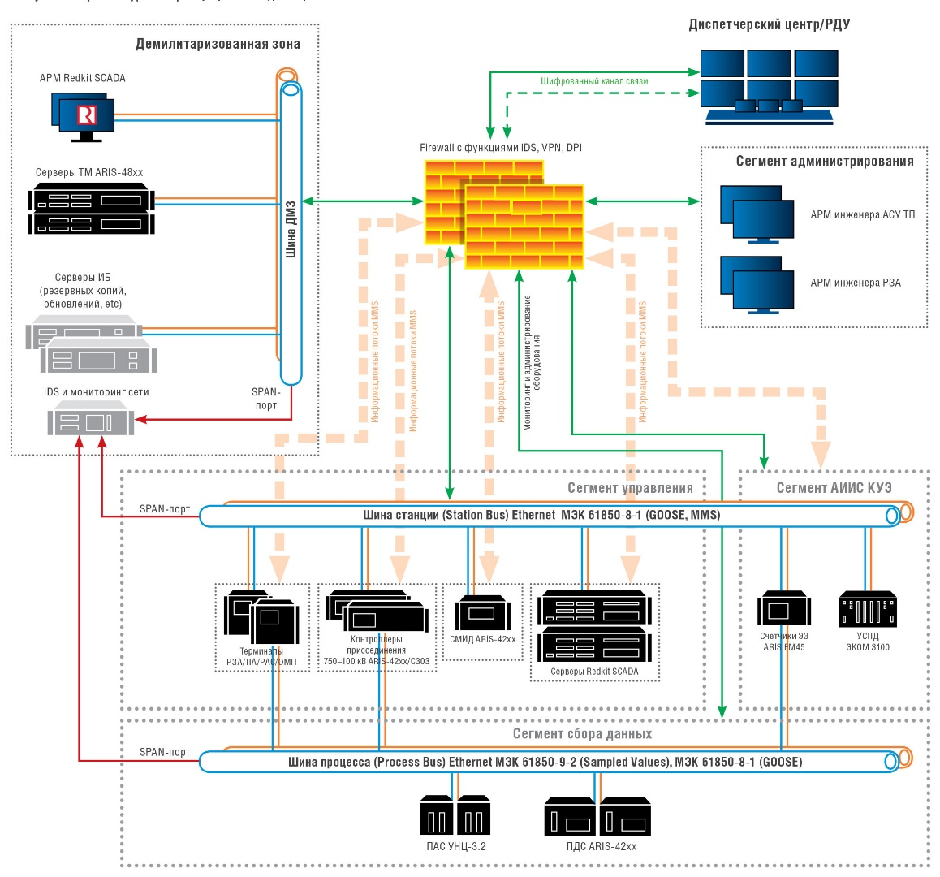
Решения по обеспечению информационной безопастности
Notes:
Компания «Прософт‑Системы» оказывает услуги по созданию комплексного решения по обеспечению информационной безопасности создаваемых (модернизируемых) автоматизированных систем технологического управления (включая, обследование, категорировнаие, моделирование угроз, проектирование и бла бла бла…)
Из преимуществ:
Имеются необходимые лицензий ФСТЭК/ФСБ России на деятельность в области защиты информации.
Решения по обеспечению информационной безопасности разрабатываются в соответствии с федеральными и отраслевыми нормативными актами. Используется комплексный подход в обеспечении ИБ.
Компания «Прософт‑Системы» является партнером ведущих производителей средств защиты информации (Kaspersky Lab, Positive Technologies, УЦСБ, и пр.), что позволяет гибко подходить к выбору применяемых решений и учитывать все пожелания и потребности Заказчика. Имеются заключения о совместимости нашего оборудования с продуктами указанных вендоров.
Наличие профильных специалистов в области ИБ.

Slide 54
ЗАКАЗЧИКИ КОМПАНИИ
Россия
Азербайджан:
Беларусь:
ПАО «Россети» («ФСК ЕЭС», «Холдинг МРСК»)
ПАО «Русгидро» (ДГК, ДРСК, Якутскэнерго, Магаданэнерго, Сахалинэнерго, Камчатскэнерго)
АО «Концерн Росэнергоатом»
Тепловые генерирующие компании оптового рынка (ОГК)
Территориальные генерирующие компании (ТГК)
ООО «ЕвразХолдинг»
ПАО «НЛМК»
ПАО «СИБУР Холдинг»
ООО «УГМК Холдинг»
ОАО «ММК»
ОАО «РЖД» и др.
АО «Азерэнерджи»
ГПО «Белэнерго»
РУП «Минский метрополитен»
ОАО «Могилевхимволокно»
ОАО «УХК «Минский моторный завод»
Казахстан:
АО «KEGOC»
ТОО «Караганды Жарык»
ГУП ПЭО «Байконурэнерго»
АО «АЖК»
АО «Астана РЭК»
Узбекистан:
ГАК «Узбекэнерго»
ГАК «Узбекистон темир йуллари»
АО «Узэлектроаппарат-Электрощит»
Таджикистан:
ОАХК «Барки Точик» и др.

Slide 55
КРУПНЕЙШИЕ РЕАЛИЗОВАННЫЕ ПРОЕКТЫ
АИИС КУЭ на подстанциях ЕНЭС ОАО
«ФСК ЕЭС» по программе модернизации оборудования в ФСК
АСКУЭ межсистемных и межгосударственных перетоков электроэнергии в Республике Беларусь
Первая российская АСУ ТП электрической подстанции на базе ПТК ARIS (2009-2011) на Няганьской ГРЭС.
ССПИ и ССПТИ одной из крупнейших подстанций Белоруссии ПС 330/220/110/35 кВ Мирадино.
2000 г.
2003 г.
2004 г.
2006 г.
Самый масштабный проект КСУЭР в РФ — автоматизированная система межцехового учета энергоносителей на ОАО «Северсталь»
Крупнейшая на 2003 год АИИСКУЭ в ОАО «Тюменьэнерго»
Поставка более 120 терминалов УПК-Ц для МЭС Востока
Начало работ по внедрению АСКУГ для ООО «Межрегионгаз». В 2009 года
АСКУГ была реализована в 14 регионах)
2008 г.
2009 г.
2011 г.
2012 г.

Slide 56
КРУПНЕЙШИЕ РЕАЛИЗОВАННЫЕ ПРОЕКТЫ
2013 г.
Участие в строительстве олимпийских объектов: комплексное внедрение систем автоматизации на Джубгинской ТЭС и на подстанции 220кВ «Псоу»
2014 г.
Комплексные внедрения систем автоматизации на крупнейших генерирующих объектах – Нижневартовская ГРЭС, Южноуральская ГРЭС-2.
2015 г.
Создание единой системы АСУ ТП ЭТО Сакмарской СЭС — первой в России солнечной электростанции, включенной в ЕЭС.
Крупная поставка оборудования на энергообъекты АО «Алатау Жарык Компаниясы» и АО «KEGOK» для создания системы АСКУЭ (Казахстан).

Slide 57
КРУПНЕЙШИЕ РЕАЛИЗОВАННЫЕ ПРОЕКТЫ
2016 г.
Комплексная автоматизация (АСУ ЭТО, АИИС КУЭ, ПА, РАС, САУ паровыми котлами ДЕ-10) ТЭЦ «Академическая», г. Екатеринбург.
2017 г.
Успешно внедрена система Smart Grid («Умные сети») в ОАО «Сетевая Компания». Комплексное внедрение систем автоматизации на Якутской ГРЭС-2.
2018 г.
Создание АИИС КУЭ, РАС, СОТИ АССО для объектов ООО «Калининградская генерация» – Маяковской ТЭС, Талаховской ТЭС.
Строительство второй очереди Smart Grid в Татарстане (ОАО «Сетевая компания»). Создание систем АИИС КУЭ и АСУ ТП для СЭС «Промстройматериалы»
(ООО «Солар Системс») и СЭС «Енотаевка» («Гильдемастер групп»).
Создание автоматизированной системы учета межгосударственных, межсистемных перетоков электроэнергии на базе ПТК ЭКОМ для ГПО «Белэнерго».

Slide 58
Меньшиков Сергей Борисович
Руководитель представительства в ДФО (г. Хабаровск)
ООО «Прософт-Системы»
620102, г. Екатеринбург, ул. Волгоградская, 194а, ООО «Прософт-Системы»
prosoftsystems.ru
БУДЕТ ФОТО

